Slide 1
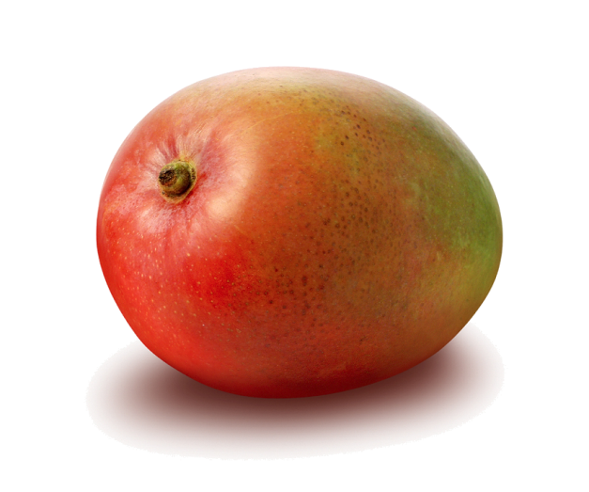

13 katas de Windows Phone 7
Con Fernando Escolar

Slide 2








Windows Phone 7
definición
Sistema operativo para móviles de Microsoft.
Mercado generalista (empresarial).
Mosaicos dinámicos: Metro.
Hub de aplicaciones
Marketplace
@fernandoescolar

Slide 3
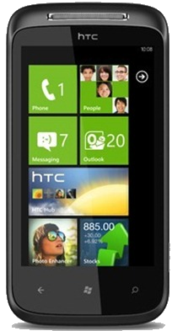
Windows Phone 7
chasis 1
Pantalla | capacitiva, multitouch (4 puntos) WVGA 480x800
CPU | ARM v7 Cortex/Scorpion
GPU | DirectX 9
Memoria | 256Mb RAM 8Gb flash interna
Sensores | Acelerómetro, compas, sensor de proximidad, A-GPS y giroscopio.
Cámara | 5 Mpx con flash LED
Radio | FM tuner
Botones | 6: atrás, inicio, buscar, power, subir y bajar volumen.

Slide 4
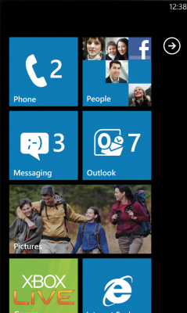
Windows Phone 7
historia
2004 Photon
2008 reorganizan el equipo
2009 fecha de lanzamiento
retraso
Windows Mobile 6.5
2010 Mobile World Congress
MIX 2010
SDK
Windows Phone 7
2011 Acuerdo con Nokia
actualización: No-Do
Windows Phone 7.5 (Mango)

Slide 5
Windows Phone 7
novedades de Mango
Sistema
Multitarea
Búsquedas
Redes sociales
Mensajería
Office y SkyDrive
Juegos
Internet Explorer 9
Multimedia
Cámara
Seguridad
…
Desarrollo
Phone emulator
App Switch
App Conect
Silverlight 4
Silverlight + XNA
Raw cámara
Motion API
Sockets
Garbage collector
Sql Server Ce
…

Slide 6
Windows Phone 7
novedades de Mango
Sistema
Multitarea
Búsquedas
Redes sociales
Mensajería
Office y SkyDrive
Juegos
Internet Explorer 9
Multimedia
Cámara
Seguridad
…
Desarrollo
Phone emulator
App Switch
App Conect
Silverlight 4
Silverlight + XNA
Raw cámara
Motion API
Sockets
Garbage collector
Sql Server Ce
…
1.500 API’s nuevas

Slide 7
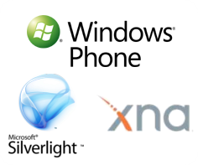

Windows Phone 7
desarrollo
.Net Compact Framework
Silverlight
XNA Framework
Windows Phone SDK 7.1
Visual Studio 2010
Herramientas específicas
@fernandoescolar

Slide 8

Windows Phone 7
katas
Pequeños ejercicios que nos ayudan a aprender.
Dave Thomas – The pragmatic programmer
@fernandoescolar

Slide 9
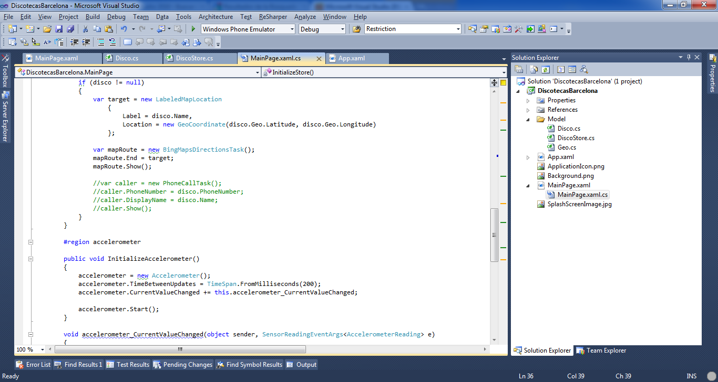
Windows Phone 7
kata 1
Bienvenida al entorno
@fernandoescolar

Slide 10
Windows Phone 7
kata 2
Mostrando información
@fernandoescolar

Slide 11
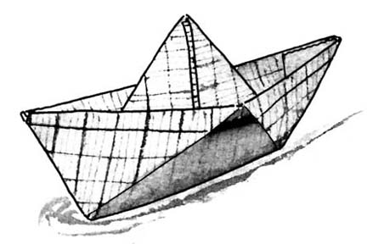
Windows Phone 7
kata 3
Navegar entre páginas
@fernandoescolar

Slide 12
Windows Phone 7
kata 4
Programando asíncronamente
@fernandoescolar

Slide 13
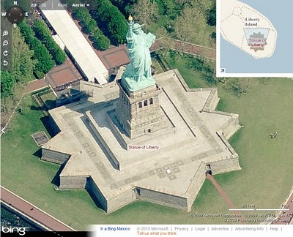
Windows Phone 7
kata 5
BingMaps
@fernandoescolar

Slide 14

Windows Phone 7
kata 6
Llamame
@fernandoescolar

Slide 15
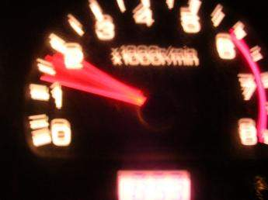
Windows Phone 7
kata 7
Aceler-ómetro
@fernandoescolar

Slide 16
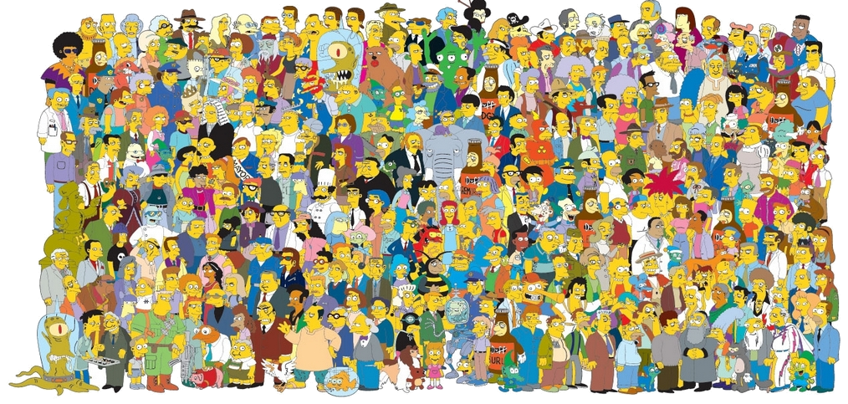
Windows Phone 7
kata 8
Mis contactos
@fernandoescolar

Slide 17

Windows Phone 7
kata 9
¡¡¡¡Alarma!!!!
@fernandoescolar

Slide 18

Windows Phone 7
kata 10
Take me a picture!
@fernandoescolar

Slide 19

Windows Phone 7
kata 11
Compartir es vivir
@fernandoescolar

Slide 20
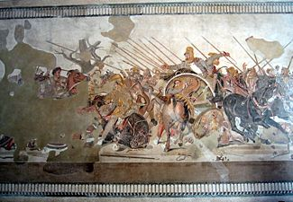
Windows Phone 7
kata 12
Mosaico de Issos
@fernandoescolar

Slide 21
Windows Phone 7
kata 13
Donde manda patrón…
View
ViewModel
Model
@fernandoescolar

Slide 22

Windows Phone 7
dudas
@fernandoescolar

Slide 23

Windows Phone 7
Windows Phone 7.5
Josue Yeray Julian
Ibón Landa
ISBN: 978-84-939036-6-4
http://geeks.ms/blogs/jyeray/
http://en.wikipedia.org/wiki/Windows_Phone_7
http://en.wikipedia.org/wiki/Windows_Phone_7.5
http://www.microsoft.com/windowsphone/
¡Muchas gracias a todos!

